Slide 1

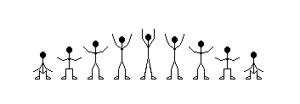
Prof. Raphael Carvalho

Slide 2
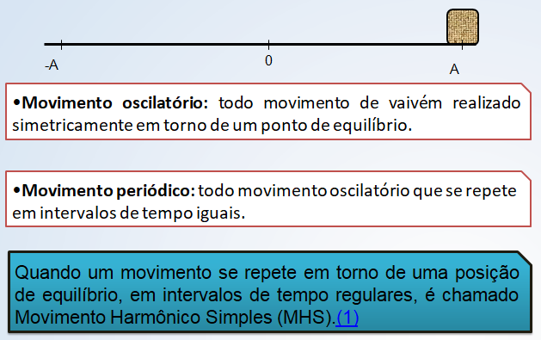

Slide 3
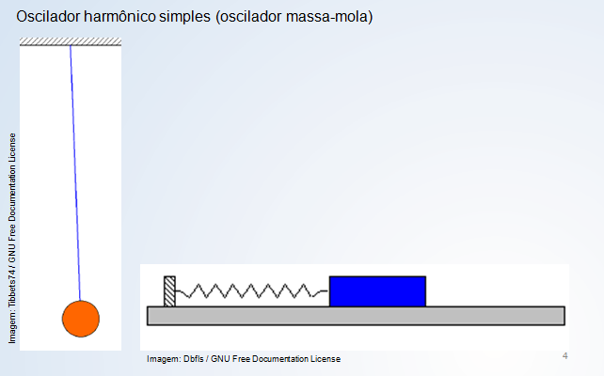

Slide 4
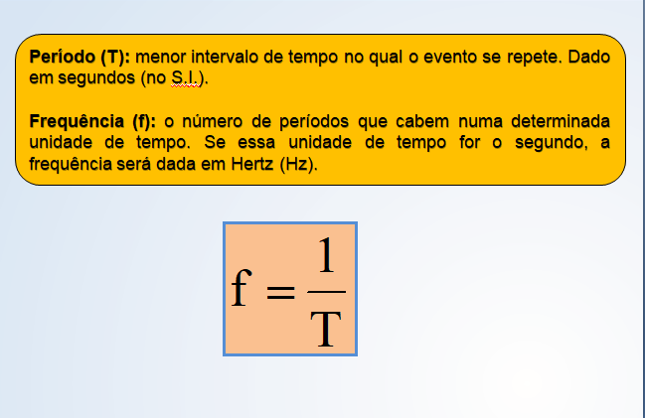

Slide 5
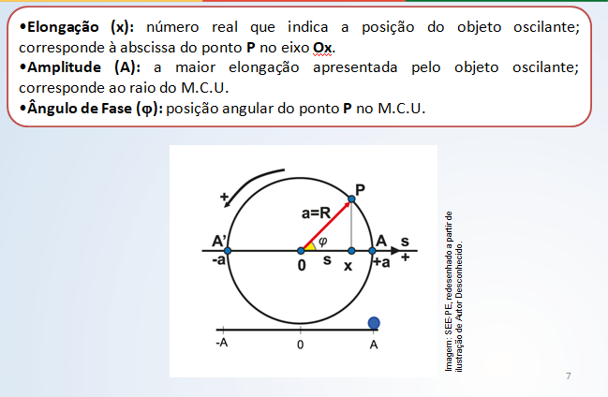
M.H.S X M.C.U

Slide 6
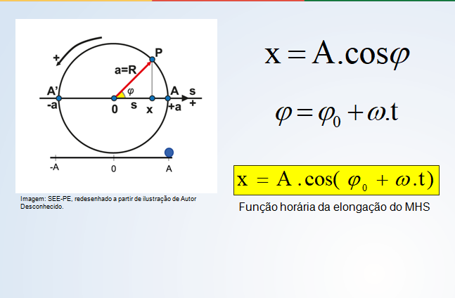
Função Horária da Elongação

Slide 7
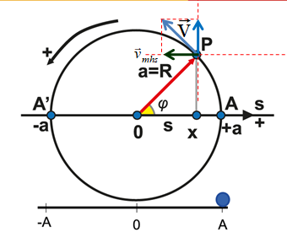
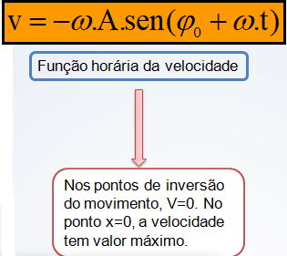
Função Horária da Velocidade

Slide 8
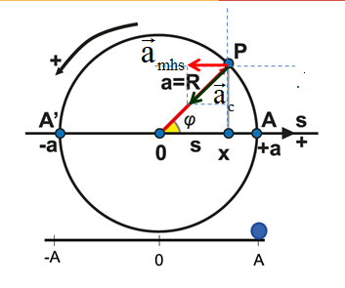

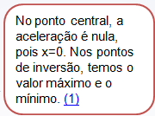
Função Horária da Aceleração

Slide 9
Um corpo realiza um MHS regido pela lei horária
x=10cos no ( Π/4 . t + Π/ 2) no SI.
Determine:
As funções horárias de velocidade e da aceleração;
A velocidade e a aceleração do corpo no instante t=2s;
Uma partícula tem o deslocamento dedo pela seguinte equação x=6.cos(6 Π.t + Π), no SI.
Qual é a velocidade angular do movimento?
Qual é a frequência e o periódo?
Encontre o valor da amplitude e da fase inicial?
Qual deve ser a sua posição em t=0s e t=0,5s?

Slide 10




O que é uma onda???
“Energia em movimento”.
Dá-se o nome de onda à propagação de energia de um ponto para a outro, sem que haja transporte de matéria
Objetos com movimento periódico são geradores de ondas.

Slide 11
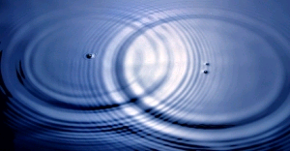


Ondas: Perturbações (vibrações) que se propagam transportando apenas energia.

Slide 12

Na onda há propagação de energia de um ponto para a outro, sem que haja transporte de matéria.

Slide 13



Slide 14


NATUREZA DAS ONDAS
Ondas mecânicas
São aquelas originadas pela deformação de uma região de um meio elástico e que, para se propagarem, necessitam de um meio material. Ex: onda na superfície da água, ondas sonoras, ondas numa corda tensa, etc.
Obs: As ondas mecânicas não se propagam no vácuo.
Ondas eletromagnéticas
São aquelas originadas por cargas elétricas oscilantes. Ex: ondas de rádio, ondas de raios X, ondas luminosas, etc.
Obs: As ondas eletromagnéticas propagam-se no vácuo.

Slide 15
Ondas Mecânicas:
Precisa de um meio material para se propagar.
Exemplos:
Ondas Mecânicas
Som
Onda em corda
Onda em mola
Ondas na água

Slide 16
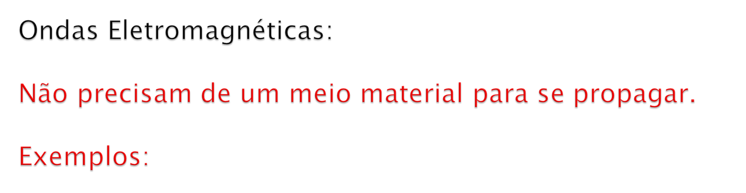
Ondas
eletromagnéticas
luz
Raio x
Micro-ondas
Ondas de rádio
Ultra-violeta
outras

Slide 17
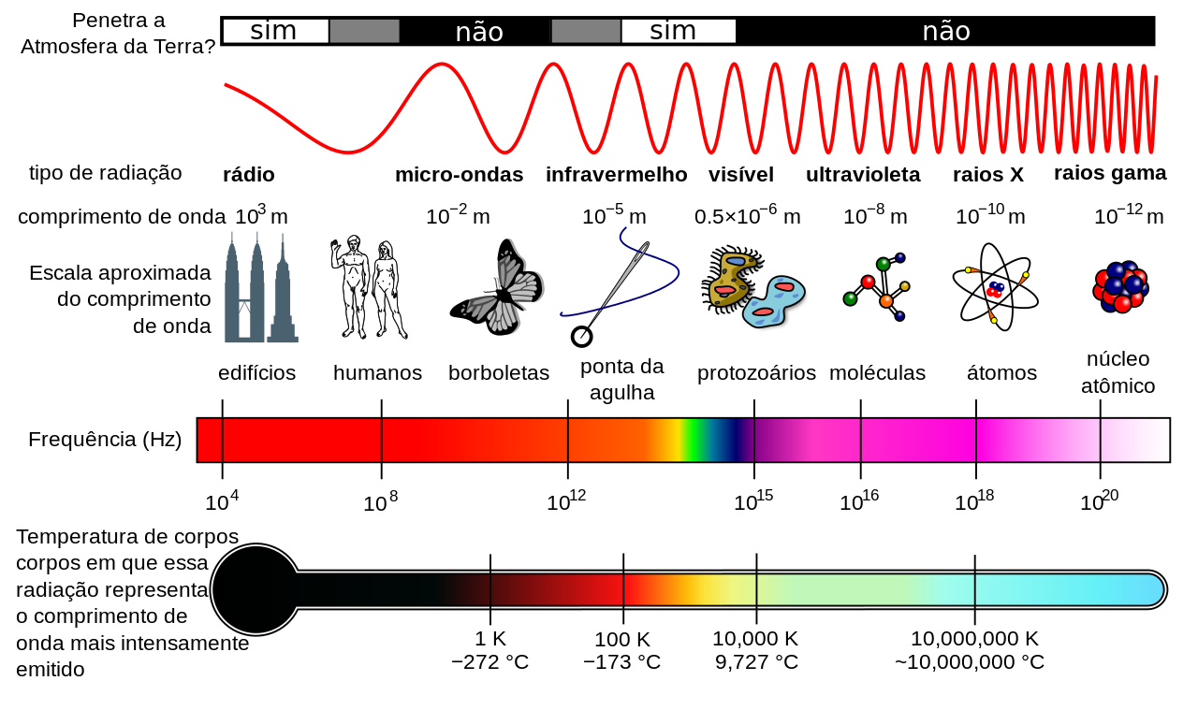

Slide 18
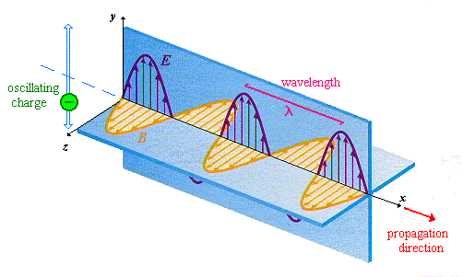
Esquema de uma Onda Eletromagnética
B→Indução Magnética
E→Campo Elétrico

Slide 19
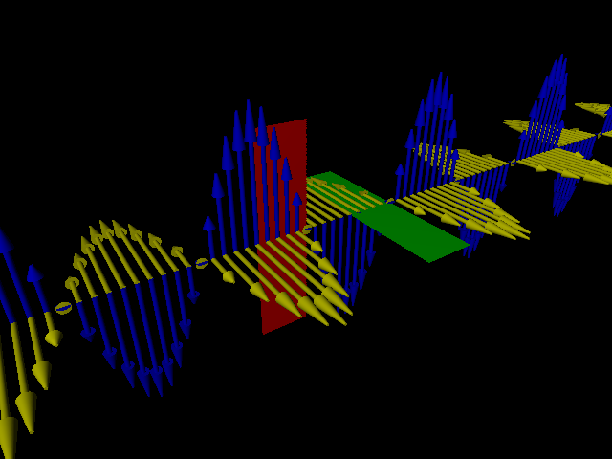
Animação de uma Onda Eletromagnética

Slide 20


Transversais
Longitudinais
Mecânicas
Quanto a Direção de Vibração
Eletromagnéticas só transversais

Slide 21
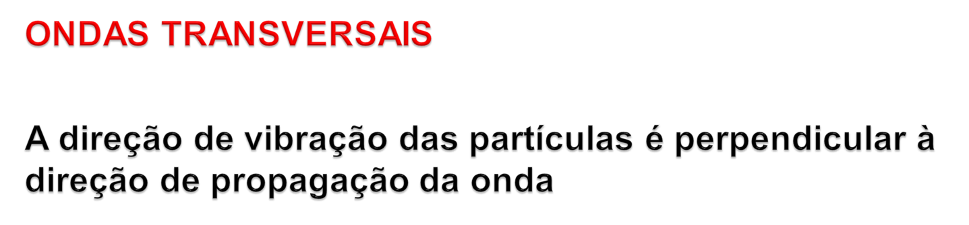
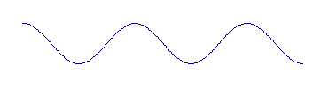

Vibração
Propagação
  Corda de violão
  Ondas eletromagnéticas
  Ondas mecânicas*

Slide 22
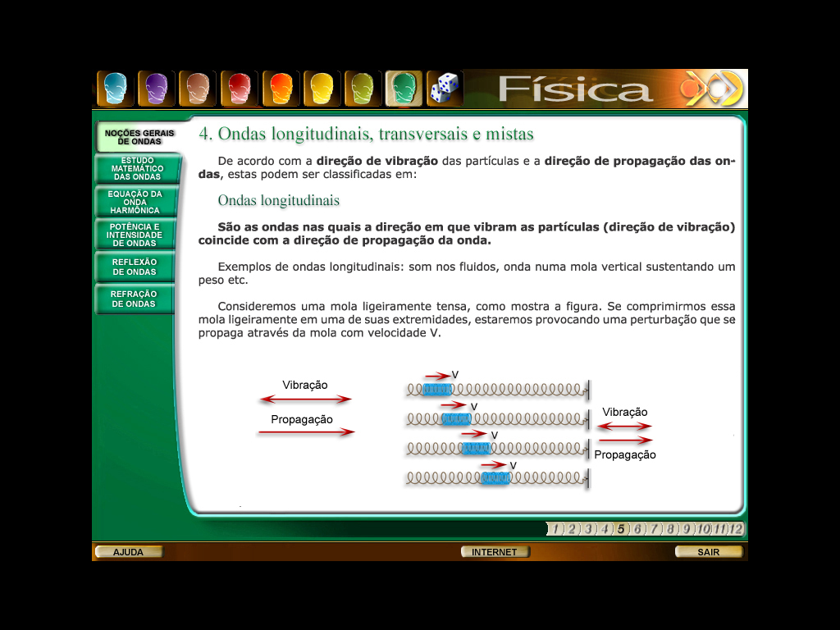
ONDAS LONGITUDINAIS
A direção de vibração das partículas coincide com a direção de propagação da onda
  Som nos fluidos
  Ondas mecânicas*

Slide 23
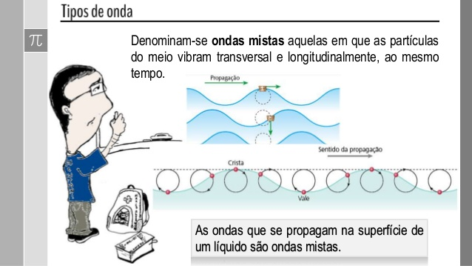

Slide 24
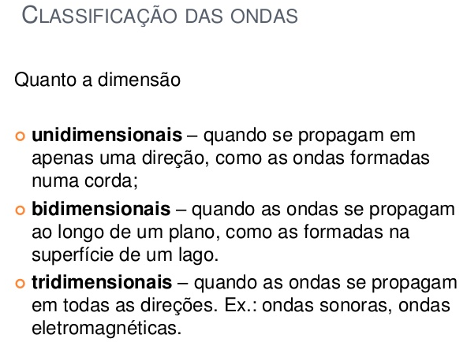

Slide 25
LEMBRAR
  O som é uma onda mecânica e não se propaga no vácuo
  A luz é uma onda eletromagnética e pode se propagar no vácuo
  Todas as ondas eletromagnéticas são transversais
  As ondas mecânicas podem ser longitudinais ou transversais.
  A luz é uma onda transversal
  O som nos fluidos é uma onda longitudinal
  A velocidade do som no ar é de 340 m/s
  A velocidade da luz no vácuo é de 3. 10⁵ km/s ou 3. 10⁸ m/s

Slide 26
É correto afirmar sobre as ondas mecânicas:
a) transportam massa e energia
b) transportam massa e quantidade de movimento
c) transportam matéria
d) Transportam energia e quantidade de movimento
e) Nda
A respeito da classificação das ondas, marque a alternativa incorreta:
a) As ondas classificadas como longitudinais possuem vibração paralela à propagação. Um exemplo desse tipo de onda é o som.
b) O som é uma onda mecânica, longitudinal e tridimensional.
c) Todas as ondas eletromagnéticas são transversais.
d) A frequência representa o número de ondas geradas dentro de um intervalo de tempo específico. A unidade Hz (Hertz) significa ondas geradas por segundo.
e) Quanto à sua natureza, as ondas podem ser classificadas em mecânicas, eletromagnéticas, transversais e longitudinais.

Slide 27
(UFG) As ondas eletromagnéticas foram previstas por Maxwell e comprovadas experimentalmente por Hertz (final do século XlX). Essa descoberta revolucionou o mundo moderno. Sobre as ondas eletromagnéticas são feitas as afirmações:
I. Ondas eletromagnéticas são ondas longitudinais que se propagam no vácuo com velocidade constante c = 3,0 × 108 m/s.
II. Variações no campo magnético produzem campos elétricos variáveis que, por sua vez, produzem campos magnéticos também dependentes do tempo e assim por diante, permitindo que energia e informações sejam transmitidas a grandes distâncias.
III. São exemplos de ondas eletromagnéticas muito freqüentes no cotidiano: ondas de rádio, sonoras, microondas e raios X.
Está correto o que se afirma em:
a) I, apenas.
b) II, apenas.
c) I e II, apenas.
d) I e III, apenas.
e) II e III, apenas.

Slide 28
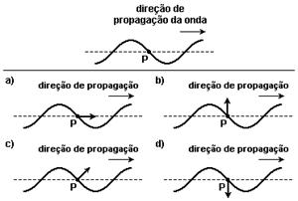
(UFMG) Enquanto brinca, Gabriela produz uma onda transversal em uma corda esticada. Em certo instante, parte dessa corda tem a forma mostrada na figura a seguir.
A direção de propagação da onda na corda também está indicada na figura.
Assinale a alternativa em que estão representados CORRETAMENTE a direção e o sentido do deslocamento do ponto P da corda, no instante mostrado.

Slide 29
UFSM) Quando o badalo bate num sino e o faz vibrar comprimindo e rarefazendo o ar nas suas proximidades, produz-se uma onda sonora. As ondas sonoras no ar são _______________ e ________________. A velocidade das ondas sonoras em outro meio é _______________.
Selecione a alternativa que preenche corretamente as lacunas.
a) eletromagnéticas – transversais – igual
b) mecânicas – longitudinais – igual
c) mecânicas – transversais – diferente
d) eletromagnéticas – longitudinais – igual
e) mecânicas – longitudinais – diferente
(UFSCAR-SP) A diferença entre ondas mecânicas, como o som, e eletromagnéticas, como a luz, consiste no fato de que
a) a velocidade de propagação, calculada pelo produto do comprimento de onda pela freqüência, só é assim obtida para ondas eletromagnéticas.
b) as ondas eletromagnéticas podem assumir uma configuração mista de propagação transversal e longitudinal.
c) apenas as ondas eletromagnéticas, em especial a luz, sofrem o fenômeno denominado difração.
d) somente as ondas eletromagnéticas podem propagar-se em meios materiais ou não materiais.
e) a interferência é um fenômeno que ocorre apenas com as ondas eletromagnéticas.

Slide 30


As cordas vibrantes são fios flexíveis e tracionados nos seus extremos. São utilizados nos instrumentos musicais de corda como a guitarra, o violino, o violão e o piano.

Slide 31


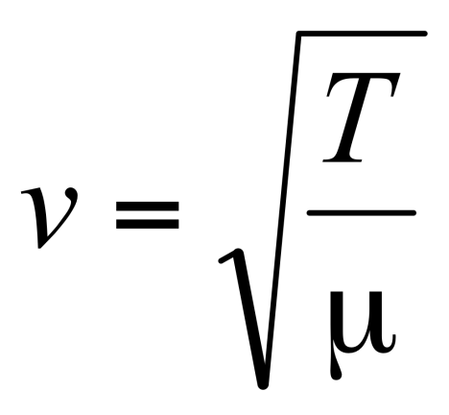

Slide 32
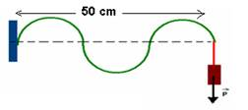
Suponha uma corda de 10 m de comprimento e massa igual a 500 g. Uma força de intensidade 300 N a traciona, determine a velocidade de propagação de um pulso nessa corda.
(UFMS) Uma corda de comprimento L=50cm está tensionada por um peso P=52,9N. (figura)
Calcule a velocidade de propagação da onda nessa corda, em m/s.

Slide 33

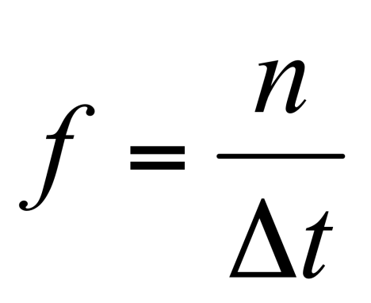
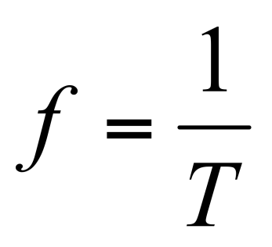
PERÍODO (T): tempo de uma oscilação completa;
FREQUÊNCIA (f): número de oscilações completas por segundo (Hz);

Slide 34

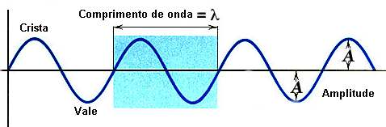
ELEMENTOS DE UMA ONDA:
COMPRIMENTO DE ONDA: Distância percorrida durante 1 oscilação completa!

Slide 35

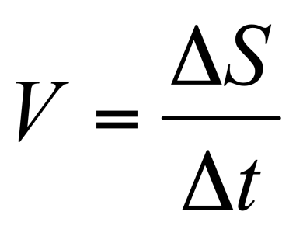
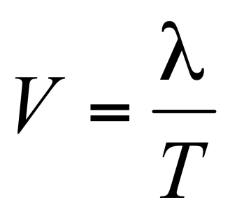
VELOCIDADE DE PROPAGAÇÃO DE UMA ONDA PERIÓDICA
Depende das condições do meio onde a Onda se propaga!
V = λ.f

Slide 36
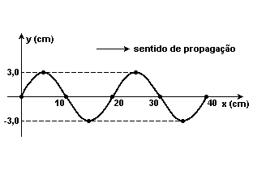
(UFSM) “Os habitantes dos pinheirais formados por araucárias começaram a produzir cerâmicas e aperfeiçoaram seus instrumentos de trabalho.”
Para descascar e moer cereais, as índias usavam um pilão de pedra. Se uma índia batesse nos cereais 20 vezes por minuto, a frequência das batidas, em Hz, seria de, aproximadamente,
(UFAL) Uma onda produzida numa corda se propaga com freqüência de 25 Hz. O gráfico a seguir representa a corda num dado instante.
Considere a situação apresentada e os dados do gráfico para analisar as afirmações que seguem.
( ) O período de propagação da onda na corda é 20 s.
( ) A amplitude da onda estabelecida na corda é de 6,0cm.
( ) A velocidade de propagação da onda na corda é de 5,0 m/s.
( ) A onda que se estabeleceu na corda é do tipo transversal.
( ) A onda que se estabeleceu na corda tem comprimento de onda de 10 cm.

Slide 37
(PUC-SP) Em dezembro de 2004 um terremoto no fundo do oceano, próximo à costa oeste da ilha de Sumatra, foi a perturbação necessária para a geração de uma onda gigante, uma “tsunami”. A onda arrasou várias ilhas e localidades costeiras na Índia, no Sri Lanka, na Indonésia, na Malásia, na Tailândia, dentre outras.
Uma “tsunami” de comprimento de onda 150 quilômetros pode se deslocar com velocidade de 750 km/h. Quando a profundidade das águas é grande, a amplitude da onda não atinge mais do que 1 metro, de maneira que um barco nessa região praticamente não percebe a passagem da onda.
Quanto tempo demora para um comprimento de onda dessa “tsunami” passar pelo barco?

Slide 38
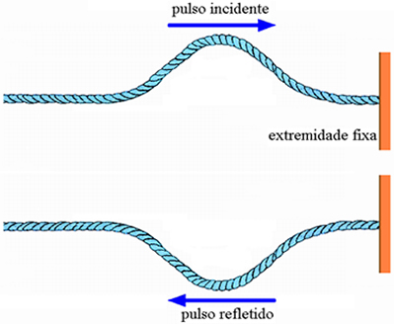
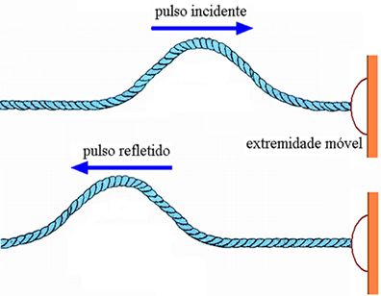
REFLEXÃO
Ondas, propagam-se, e se há vinculo imposto na sua parte terminal o seu comportamento é assim:
←Extremo Fixo.
Observa-se a inversão da fase da onda refletida.
Se não há vinculo imposto na sua parte terminal o seu comportamento é assim:
←Extremo Livre.
Sem inversão da fase da onda refletida.

Slide 39
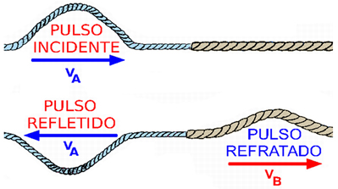
REFRAÇÃO
Quando há mudança na propriedade do meio de propagação de uma
onda também temos fenômenos de reflexão mas com inversão de fase.
Densidade de A < Densidade de B
Meio de densidade A.
Meio de densidade B.
Observa-se INVERSÃO da fase da onda refletida.

Slide 40
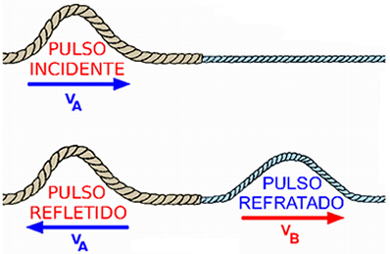
Densidade de A > Densidade de B
Observa-se a NÃO inversão da fase da onda refletida.

Slide 41
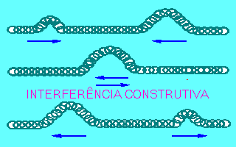
INTERFERÊNCIA
A = A1 + A2

Slide 42
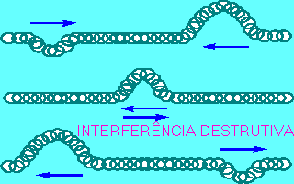
A = A1 – A2

Slide 43

POLARIZAÇÃO

Slide 44

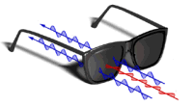
Somente as ondas transversais podem ser polarizadas

Slide 45
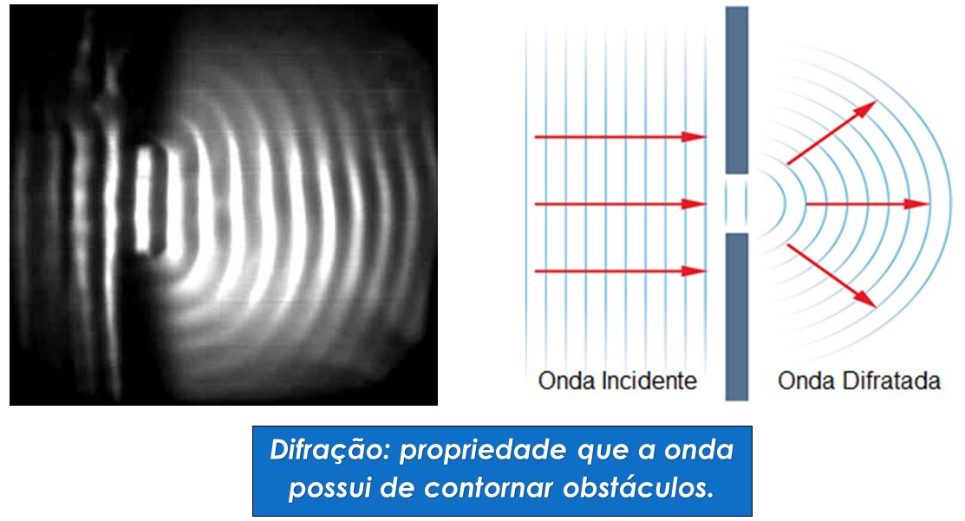

DIFRAÇÃO
Propriedade da onda contornar obstáculos

Slide 46
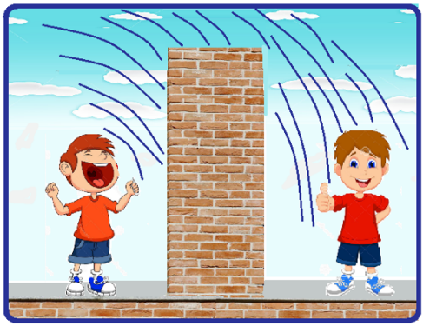

Slide 47
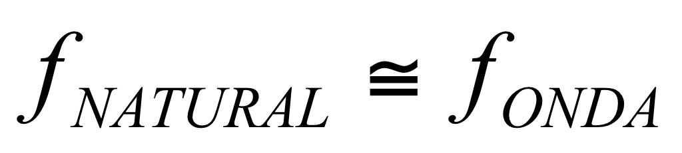
Ressonância
Todo corpo possui uma “freqüência natural”, ou seja, a freqüência com que ele vibra quando estimulado, excitado. Quando este corpo é exposto a uma onda sonora igual a esta (ou próxima desta) ele passa a vibrar re-emitindo um som, ou seja, passa a ressoar.

Slide 48

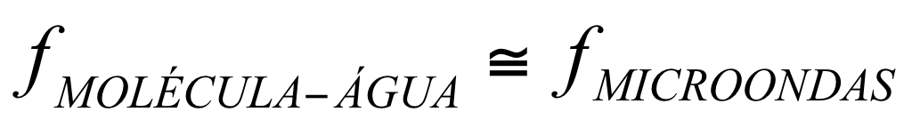
Embora tenha sido observada primeiramente com o som, ocorre com qualquer tipo de onda. Os fornos de microondas funcionam por ressonância com as moléculas de água.

Slide 49
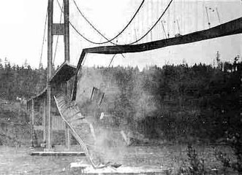
Fotografia clássica da Ponte de Tacoma ruindo após entrar em ressonância com rajadas de vento, cuja freqüência coincidiu com a natural da ponte.

Slide 50

Taça de cristal quebra por ressonância com um som igual ao de sua freqüência natural.

Slide 51
01. (UFMG) Para que um corpo vibre em ressonância com um outro é preciso que:
a) seja feito do mesmo material que o outro;
b) vibre com a maior amplitude possível;
c) tenha uma freqüência natural igual a uma das freqüência naturais do outro;
d) vibre com a maior freqüência possível;
e) vibre com a menor freqüência.
EFOMM) As ondas contornam obstáculos. Isto pode ser facilmente comprovado quando ouvimos e não vemos uma pessoa situada em uma outra sala, por exemplo. O mesmo ocorre com o raio luminoso, embora este efeito seja apenas observável em condições especiais.
O fenômeno acima descrito é chamado de:
a) difusão
b) dispersão
c) difração
d) refração
e) reflexão

Slide 52
(CEUB) A polarização da luz demonstra que:
a) a luz não se propaga no vácuo;
b) a luz é sempre monocromática;
c) a luz tem caráter corpuscular;
d) as ondas luminosas são longitudinais;
e) as ondas luminosas são transversais.
(ENEM) Em viagens de avião, é solicitado aos passageiros o desligamento de todos os aparelhos cujo funcionamento envolva a emissão ou a recepção de ondas eletromagnéticas. O procedimento é utilizado para eliminar fontes de radiação que possam interferir nas comunicações via rádio dos pilotos com a torre de controle.
A propriedade das ondas emitidas que justifica o procedimento adotado é o fato de
a) terem fases opostas.
b) serem ambas audíveis.
c) terem intensidades inversas.
d) serem de mesma amplitude.
e) terem frequências próximas.

Slide 53
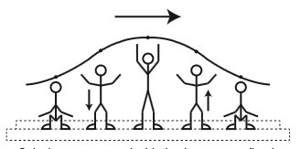
(ENEM) Uma manifestação comum das torcidas em estádios de futebol é a ola mexicana. Os espectadores de uma linha, sem sair do lugar e sem se deslocarem lateralmente, ficam de pé e se sentam, sincronizados com os da linha adjacente. O efeito coletivo se propaga pelos espectadores do estádio, formando uma onda progressiva, conforme ilustração.
Calcula-se que a velocidade de propagação dessa “onda humana” é 45 km/h, e que cada período de oscilação contém 16 pessoas, que se levantam e sentam organizadamente e distanciadas entre si por 80 cm.
Disponível em: www.ufsm.br.
Acesso em: 7 dez. 2012 (adaptado).
Nessa ola mexicana, a frequência da onda, em hertz, é um valor mais próximo de
a) 0,3
b) 0,5
c) 1,0
d) 1,9
e) 3,7.

Slide 54
(ENEM) As ondas eletromagnéticas, como a luz visível e as ondas de rádio, viajam em linha reta em um meio homogêneo. Então, as ondas de rádio emitidas na região litorânea do Brasil não alcançariam a região amazônica do Brasil por causa da curvatura da Terra. Entretanto sabemos que é possível transmitir ondas de rádio entre essas duas localidades em virtude da ionosfera.
Com a ajuda da ionosfera, a transmissão de ondas planas entre o litoral do Brasil e a região amazônica é possível por meio da:
A) Reflexão
B) Refração
C) Difração
D) Polarização
E) Interferência
(Mackenzie SP/2006) As antenas das emissoras de rádio emitem ondas eletromagnéticas que se propagam na atmosfera com a velocidade da luz (3,0.10⁵ km/s) e com frequências que variam de uma estação para a outra. A rádio CBN emite uma onda de frequência 90,5 MHz e comprimento de onda aproximadamente igual a:
a) 2,8 m
b) 3,3 m
c) 4,2 m
d) 4,9 m
e) 5,2 m

Slide 55

(Unifor/CE/Janeiro/Conh. Gerais/2001) Na figura está representada a configuração de uma onda mecânica que se propaga com velocidade de 20 m/s.
A frequência da onda, em hertz, vale:
a) 5,0
b) 10
c) 20
d) 25
e) 50

Slide 56
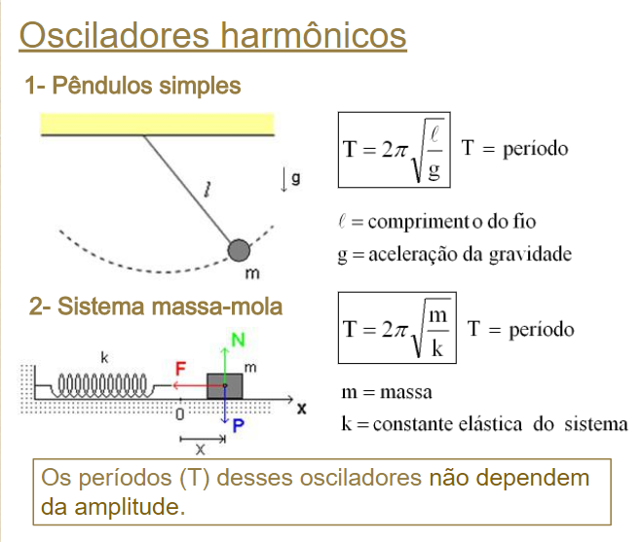

Slide 57
Assinale o que for correto a respeito de pêndulos simples.
I – O período de oscilação completo ocorre quando o pêndulo sai da posição inicial e atinge o ponto diametralmente oposto.
II – A frequência de oscilação é diretamente proporcional ao comprimento do fio que compõe o pêndulo.
III – A energia mecânica no ponto mais baixo da trajetória é exclusivamente cinética.
IV – As dimensões do corpo preso ao fio são desprezíveis quando comparadas ao comprimento deste.
As afirmações verdadeiras são:
a) I e II
b) II e III
c) III e IV
d) IV e I
e) I e III

Slide 58


(UNICAMP-SP) Um antigo relógio de pêndulo é calibrado no frio inverno gaúcho. Considere que o período desse relógio é dado por:
Onde L é o comprimento do pêndulo e g a aceleração da gravidade, pergunta-se:
a) Este relógio atrasará ou adiantará quando transportado para o quente verão nordestino?
b) Se o relógio for transportado do nordeste para a superfície da Lua, nas mesmas condições de temperatura, ele atrasará ou adiantará?

Slide 59
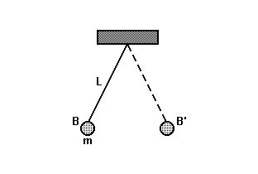
01-(UEM) Suponha que um pequeno corpo, de massa m, esteja preso na extremidade de um fio de peso desprezível, cujo comprimento é L, oscilando com pequena amplitude, em um plano vertical, como mostra a figura a seguir. Esse dispositivo constitui um pêndulo simples que executa um movimento harmônico simples. Verifica-se que o corpo, saindo de B, desloca-se até B’ e retorna a B, 20 vezes em 10 s. Assinale o que for correto.
(01) O período deste pêndulo é 2,0 s.
(02) A freqüência de oscilação do pêndulo é 0,5 Hz.
(04) Se o comprimento do fio L for 4 vezes maior, o período do pêndulo será dobrado.
(08) Se a massa do corpo suspenso for triplicada, sua freqüência ficará multiplicada por Ö3.
(16) Se o valor local de g for 4 vezes maior, a freqüência do pêndulo será duas vezes menor.
(32) Se a amplitude do pêndulo for reduzida à metade, seu período não modificará.

Slide 60
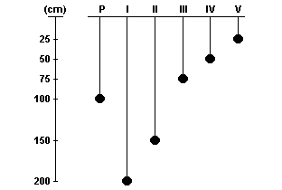
(UFRS) A figura a seguir representa seis pêndulos simples, que estão oscilando num mesmo local.
O pêndulo P executa uma oscilação completa em 2 s. Qual dos outros pêndulos executa uma oscilação completa em 1 s?
a) I.
b) II.
c) III.
d) IV.
e) V.

Slide 61
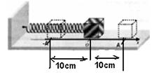
(MACKENZIE-SP) Um corpo de 250g de massa encontra-se em equilíbrio, preso a uma mola helicoidal de massa desprezível e constante elástica k igual a 100N/m, como mostra a figura abaixo.
O atrito entre as superfícies em contato é desprezível. Estica-se a mola, com o corpo até o ponto A, e abandona-se o conjunto nesse ponto, com velocidade zero. Em um intervalo de 1,0s, medido a partir desse instante, o corpo retornará ao ponto A
a) um vez
b) duas vezes
c) três vezes
d) quatro vezes
e) seis vezes

Slide 62
Acústica

Slide 63
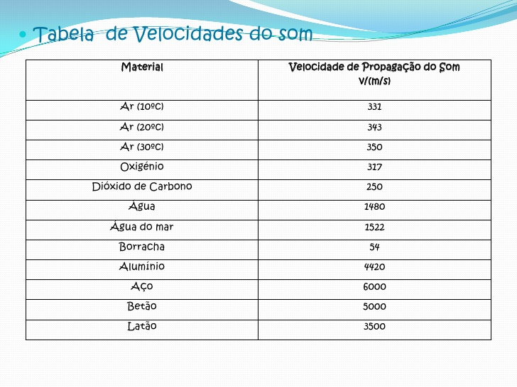

Slide 64

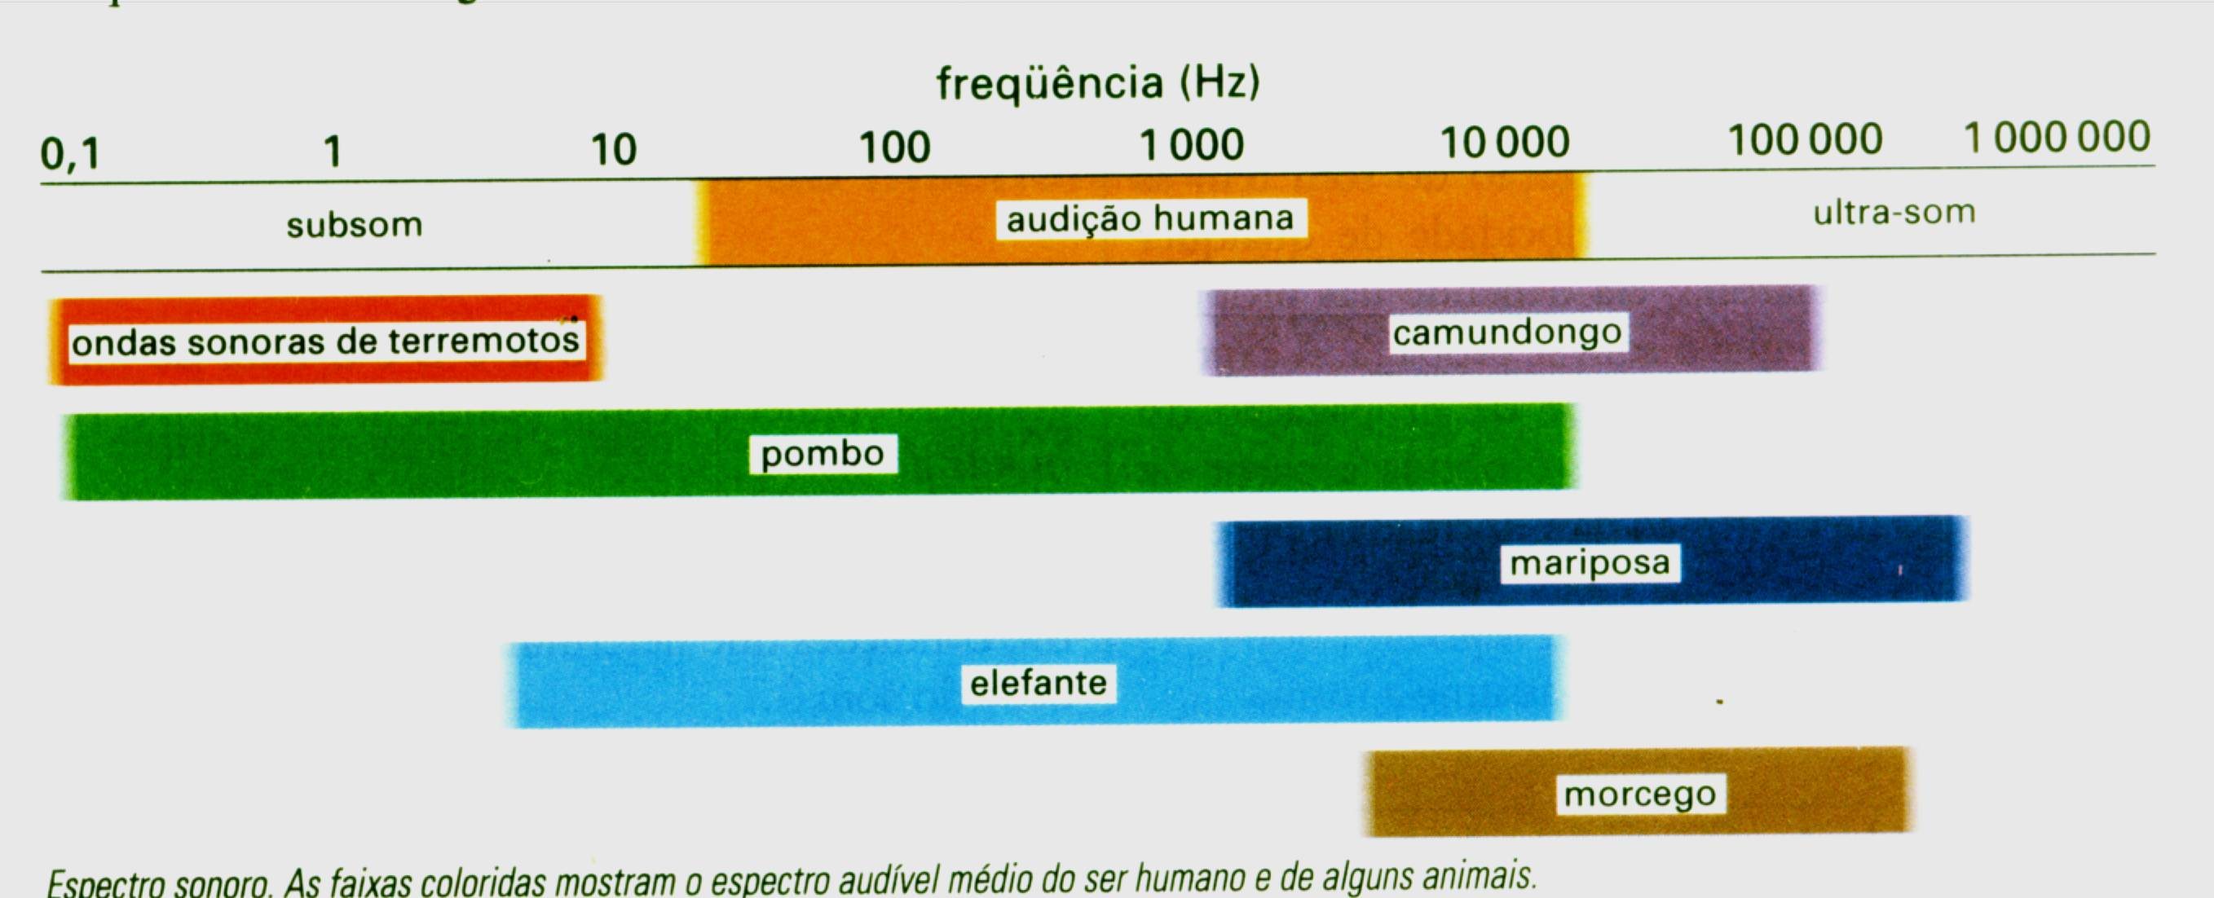
Qualidade que permite diferenciar som grave e som agudo.
A altura de um som depende apenas de sua freqüência.

Slide 65


Infra – Som
Som Audível
Ultra – Som
Altura
20 Hz
20 kHz
Alto:
AGUDO
(Alta freqüência)
Som
Audível
Baixo:
GRAVE
(baixa freqüência)

Slide 66

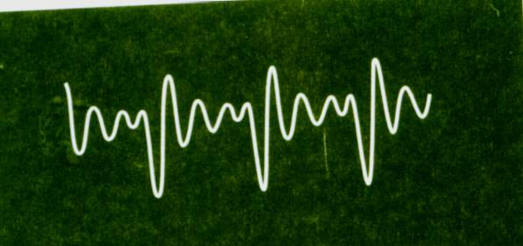
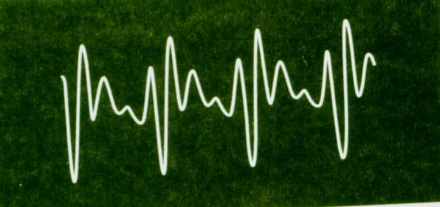
Está relacionado à forma da onda.
Permite distinguir dois sons de mesma altura e mesma intensidade, emitidos por fontes distintas.

Slide 67

SOM FORTE
SOM FRACO
Intensidade Alta
Baixa Intensidade
Onda Sonora com amplitude Alta
Onda Sonora com amplitude baixa

Slide 68


Slide 69


Slide 70


Slide 71


Slide 72


Slide 73


Slide 74
Um estudante, após assistir a uma aula de Física sobre intensidade sonora, resolveu descobrir qual era o nível sonoro marcado na sala de sua casa quando o horário de tráfego de veículos na região onde mora era intenso. Um aplicativo de celular que simula um decibelímetro revelou que o nível sonoro era de 90 dB. Sabendo que a intensidade mínima que corresponde ao limiar da audição humana corresponde a 10 ^{– 12} W/m², determine, em W/m², a intensidade sonora referente à medida feita pelo garoto:
a) 10 ^{– 9}
b) 10 ^{– 6}
c) 10 ^{– 5}
d) 10 ^{– 3}
e) 10 ^{– 2}

Slide 75
Durante um jogo de futebol, a intensidade sonora é próxima de 80 dB. Supondo que, no momento do gol, a intensidade sonora torne-se 1000 vezes maior, qual é o valor do nível sonoro, em dB, no momento do gol?
a) 85 dB
b) 185 dB
c) 110 dB
d) 100 dB
e) 90 dB
Durante um show, a intensidade sonora nas proximidades do palco era de aproximadamente 1W/m². Sabendo que a intensidade mínima para a audição humana é de 10 ^{– 12} W/m², determine o nível de intensidade sonora na região do palco:
a) 80 dB
b) 130 dB
c) 110 dB
d) 120 dB
e) 90 dB

Slide 76



Quando as ondas sonoras atingem um obstáculo fixo, como uma parede, elas sofrem reflexão com inversão de fase.
Persistência auditiva: tempo que leva para deixarmos de perceber um som (0,1s).
Eco: ocorre quando a pessoa percebe o som por ela emitido duas vezes distintas.

Slide 77
Eco em um Obstáculo Frontal
Supondo v_{SOM} = 340 m/s e Δt=0,1 s para a persistência auditiva temos:
obstáculo
d = v.t
2d = v.t
2d = 340 x 0,1
d
2d = 34
ida e volta
d = 17 m
A menor distância para que haja eco em obstáculo frontal é de 17 m.

Slide 78

Efeito Doppler
Variação aparente na altura de um som (também é extensivo a outras ondas) quando há movimento relativo entre a fonte e o ouvinte.

Slide 79

Fonte
Observador
Aproximação: f_{OBS.}> f_{FONTE} (+ agudo)
Afastamento: f_{OBS.}< f_{FONTE} (+ grave)

Slide 80

Sentido Positivo: do observador para a fonte.
fonte
observador
f_{F} → freqüência da fonte;
f_{o}→freq. Observada (aparente);
vo→vel. do obeserv.
vF→vel. da fonte;
vS→vel. do som.

Slide 81



Slide 82



λ>→f<: mais grave ou baixo.
λ<→f>: mais alto ou agudo.

Slide 83
Exemplo: Um automóvel com velocidade constante de 72 km/h se aproxima de um pedestre parado. A freqüência do som emitido pela buzina é de 720 Hz. Sabendo que a velocidade do som no ar é de 340 m/s, a freqüência do som que o pedestre irá ouvir será de:
500 Hz;
b) 680 Hz;
c) 720 Hz;
d) 765 Hz;
e) 789 Hz.

Slide 84




DADOS:
vs=340 m/s
vF= 72 km/h=20 m/s
f=720 Hz

Slide 85
(PUCCAMP-SP) Um professor lê o seu jornal sentado no banco de uma praça e, atento às ondas sonoras, analisa três eventos:
I – O alarme de um carro dispara quando o proprietário abre a tampa do porta-malas.
II –Uma ambulância se aproxima da praça com a sirene ligada.
III – Um mau motorista, impaciente, após passar pela praça, afasta-se com a buzina permanentemente ligada.
O professor percebe o efeito Doppler apenas:
a) no evento I, com frequência sonora invariável
b) nos eventos I e II, com diminuição da frequência
c) nos eventos I e III, com aumento da frequência
d) nos eventos II e III, com diminuição da frequência em II e aumento em III
e) nos eventos II e III, com aumento da frequência em II e diminuição em III

Slide 86
(EFEI-MG) Uma pessoa parada na beira de uma estrada vê um automóvel aproximar-se com velocidade 0,1 da velocidade do som no ar. O automóvel está buzinando, e a sua buzina, por especificação do fabricante, emite um som puro de 990 Hz.
O som ouvido pelo observador terá uma frequência de:
a) 900 Hz
b) 1 100 Hz
c) 1 000 Hz
d) 99 Hz
e) Não é possível calcular por não ter sido dada a velocidade do som no ar.
Um trem parte de uma estação com o seu apito ligado, que emite um som com frequência de 940 Hz. Enquanto ele afasta-se, uma pessoa parada percebe esse som com uma frequência de 900 Hz. Sendo a velocidade do som no ar igual a 340 m/s, calcule a velocidade do trem ao passar pela estação.

Slide 87
(UnB-DF) Um indivíduo percebe que o som da buzina de um carro muda de tom à medida que o veículo se aproxima ou se afasta dele. Na aproximação, a sensação é de que o som é mais agudo, no afastamento, mais grave. Esse fenômeno é conhecido em Física como efeito Doppler. Considerando a situação descrita, julgue os itens que se seguem.
As variações na totalidade do som da buzina percebidas pelo indivíduo devem-se a variações da frequência da fonte sonora.
(2) Quando o automóvel se afasta, o número de cristas de onda por segundo que chegam ao ouvido do indivíduo é maior.
(3) Se uma pessoa estiver se movendo com o mesmo vetor velocidade do automóvel, não mais terá a sensação de que o som muda de totalidade.
(4) Observa-se o efeito Doppler apenas para ondas que se propagam em meios materiais.

Slide 88
(ITA-SP) Considere a velocidade máxima permitida nas estradas como sendo exatamente 80km/h. A sirene de um posto rodoviário soa com uma freqüência de 700Hz, enquanto um veículo de passeio e um policial rodoviário se aproximam emparelhados. O policial dispõe de um medidor de freqüências sonoras.
Dada a velocidade do som, de 350m/s, eler deverá multar o motorista do carro quando seu aparelho medir uma freqüência sonora de, no mínimo:
a) 656Hz
b) 745Hz
c) 655Hz
d) 740Hz
e) 860Hz

Slide 89

(UFRN) Informações diagnósticas sobre a estrutura do corpo humano podem ser obtidas pela ultrassonografia. Nessa técnica, um pulso de ultrassom é emitido por um transdutor através do corpo e é medido o intervalo de tempo entre o instante da emissão desse pulso e o da recepção dos pulsos refletidos pelas interfaces dos órgãos internos. A figura ao lado representa um exame de ultrassonografia, no qual o transdutor colocado na altura do pescoço de um paciente, cujo diâmetro da artéria carótida se deseja medir, emite pulsos com velocidade de 150.000 cm/s. Mostram-se, também, os tempos em que os pulsos refletidos pela pele do paciente e pelas paredes anterior e posterior da sua carótida foram detectados. É correto afirmar que o diâmetro da carótida do paciente, na altura do pescoço, mede:
a) 0,15 cm
b) 1,5 cm
c) 0,25 cm
d) 2,25 cm

Slide 90

Onda Estacionária
Resulta da combinação dos fenômenos de reflexão e interferência. Pode ocorrer em cordas, tubos sonoros (como uma flauta), antenas, etc...
fuso→λ/2
Extremo fixo→nó
Ventre: interferência construtiva→máxima vibração
Nó ou nodo: interferência destrutiva→vibração mínima

Slide 91


Ondas estacionárias numa corda.
Meia onda.

Slide 92




Primeiro Harmônico ou Freqüência Fundamental formam-se, na corda, um fuso com 2 nós.

Slide 93

Ondas estacionárias numa corda.
Onda inteira.

Slide 94



Segundo Harmônico formam-se, na corda, dois fusos com 3 nós.

Slide 95

Ondas estacionárias numa corda.
1½ de onda.

Slide 96



Terceiro Harmônico forma-se, na corda, três fusos com 4 nós.

Slide 97


Harmônico n forma-se, na corda, n fusos com (n+1) nós.

Slide 98



Slide 99









Slide 100







Slide 101




Slide 102








PRIMEIRO HARMÔNICO
TERCEIRO HARMÔNICO

Slide 103






QUINTO HARMÔNICO
SÉTIMO HARMÔNICO

Slide 104



Sendo n um número ímpar.

Slide 105

(UFMG-MG) Bruna afina a corda mi de seu violino, para que ela vibre com uma freqüência mínima de 680 Hz.
A parte vibrante das cordas do violino de Bruna mede 35 cm de comprimento, como mostrado nesta figura:Considerando essas informações,
a) CALCULE a velocidade de propagação de uma onda na corda mi desse violino.
b) Considere que a corda mi esteja vibrando com uma freqüência de 680 Hz. DETERMINE o comprimento de onda, no ar, da onda sonora produzida por essa corda.
Velocidade do som no ar = 340 m/s

Slide 106

(UFPA) No trabalho de restauração de um antigo piano, um músico observa que se faz necessário substituir uma de suas cordas.
Ao efetuar a troca, fixando rigidamente a corda pelas duas extremidades ao piano, ele verifica que as freqüências de 840 Hz, 1050 Hz e 1260 Hz são três freqüências de ressonâncias sucessivas dos harmônicos gerados na corda. Se a velocidade de propagação de uma onda transversal na corda for 210 m/s, pode-se afirmar que o comprimento da corda, colocada no piano, em cm, é
a) 100
b) 90
c) 30
d) 50
e) 30

Slide 107

UFU-MG) Uma corda de um violão emite uma freqüência fundamental de 440,0 Hz ao vibrar livremente, quando tocada na região da boca, como mostra Figura 1.
Pressiona-se então a corda a L/3 de distância da pestana, como mostra Figura 2
A freqüência fundamental emitida pela corda pressionada, quando tocada na região da boca, será de:
a) 660,0 Hz.
b) 146,6 Hz.
c) 880,0 Hz.
d) 293,3 Hz.

Slide 108

(UFSCAR-SP) No passado, quando os motoristas adentravam em um túnel, começavam a buzinar em tom de brincadeira, pelo simples prazer de ouvir ecoar o grande ruído produzido. Mais recentemente, engenheiros constataram que tais sons produzem ondas estacionárias que podem afetar a estrutura dessas construções.
O carro esquematizado está com sua buzina localizada exatamente no centro do arco que delimita o túnel, cujo diâmetro é 10 m. Se a buzina emite o som da nota Lá (440 Hz), e se a velocidade de propagação do som no ar é 340 m/s, o número de comprimentos de onda que o som percorrerá até atingir o teto do túnel é, aproximadamente,
a) 2,5. b) 3,5. c) 4,5. d) 5,5. e) 6,5

Slide 109


